Slide 1
Комплексна курсова робота на тему: «Веб-система для підбору кулінарних рецептів з урахуванням уподобань користувача»
Підготувала
ст. гр. ПЗПІ-22-6
Лисенко А. М.
Керівник
ст. викл. кафедри ПІ
Олійник О.О
20 червня 2025

Slide 2
Мета роботи
Мета: розробити веб-систему для персоналізованого підбору кулінарних рецептів з урахуванням індивідуальних вподобань користувача (дієта, алергени, небажані інгредієнти).
Актуальність: у сучасному ритмі життя користувачі потребують зручного способу підбору страв, що відповідають їхнім харчовим обмеженням та побажанням. Система спрощує щоденне планування раціону та допомагає формувати здорові звички харчування.

Slide 3


Аналіз проблеми
Yummly − сервіс із базовою персоналізацією рецептів, що враховує дієту та історію дій користувача.
Недоліки: перевантажений інтерфейс, відсутнє гнучке налаштування вподобань користувача, розширений функціонал доступний лише за підпискою.
Allrecipes − платформа з великою спільнотою та широкою базою рецептів.
Недоліки: відсутня адаптація рекомендацій під користувача, не враховуються його харчові обмеження, перевантажена структура, складна навігація.

Slide 4


Аналіз проблеми
Cookpad − платформа для обміну рецептами, орієнтована на взаємодію між користувачами.
Недоліки: відсутність персоналізації, немає фільтрів за дієтами та алергенами, пошук здійснюється лише вручну.
Tasty – візуально приваблива платформа з відеорецептами та базовою фільтрацією.
Недоліки: відсутня підтримка персональних уподобань, рекомендації не адаптовані, система орієнтована на популярність контенту.

Slide 5
Постановка задачі та опис системи
Формулювання проблеми: користувачі часто не можуть швидко знайти рецепти, що відповідають їхнім харчовим обмеженням чи вподобанням. Більшість платформ не забезпечують гнучку персоналізацію, просту та зручну взаємодію.
Очікувані результати:
веб-система з реєстрацією, авторизацією та розмежуванням прав доступу;
зручний інтерфейс для введення та редагування користувацьких вподобань;
побудова механізму персоналізованого підбору рецептів з урахуванням заданих параметрів;
функції пошуку та фільтрації рецептів за категоріями;
можливість збереження улюблених рецептів для швидкого доступу.

Slide 6







Технології розробки
Клієнтська частина:
React, HTML, CSS, JavaScript
Серверна частина:
Node.js, Express.js
База даних:
MongoDB

Slide 7
Допоміжні технології
У роботі використовувалася технологія JWT для реалізації безпечної автентифікації користувачів через токени.
Бібліотека bcrypt.js застосовувалася для хешування паролів перед їх збереженням у базу даних.
Для тестування REST API на етапі розробки активно використовувався Postman, що дозволяло перевіряти запити до сервера.
Система контролю версій Git забезпечувала збереження змін та зручне керування кодом протягом усього проєкту.

Slide 8
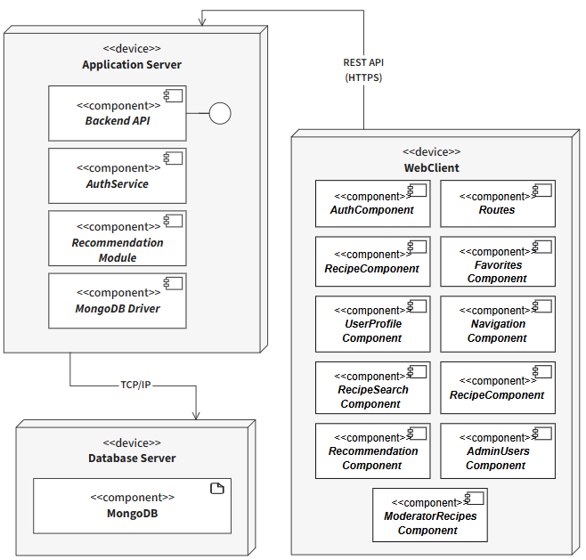
Архітектура програмної системи
Система побудована за клієнт-серверною архітектурою з використанням REST API. Клієнтська частина (React) взаємодіє з сервером (Node.js + Express) для отримання даних, рекомендацій і обробки вподобань. Сервер з’єднується з базою даних MongoDB через бібліотеку Mongoose для обміну та збереження даних про рецепти, користувачів, їх вподобання та улюблені страви.

Slide 9
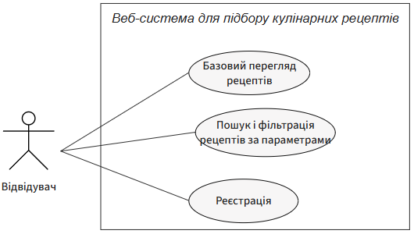
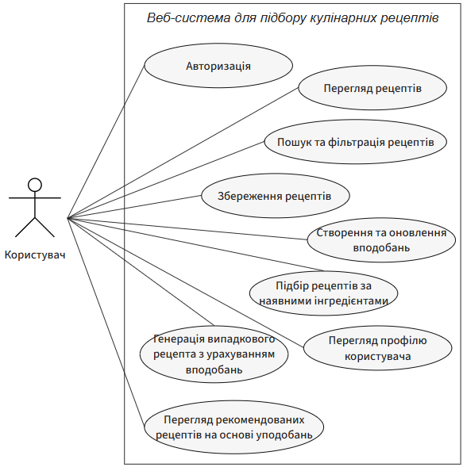
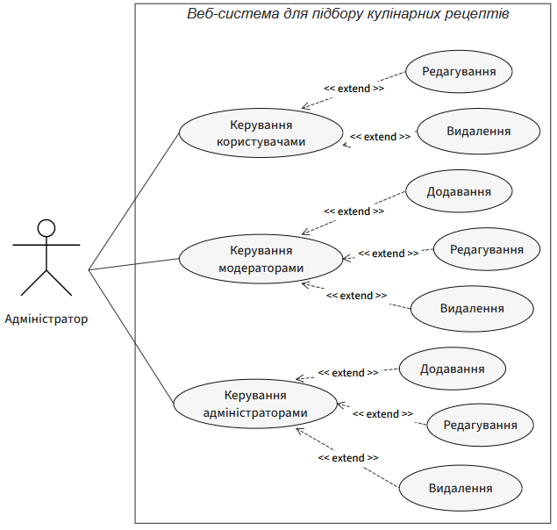
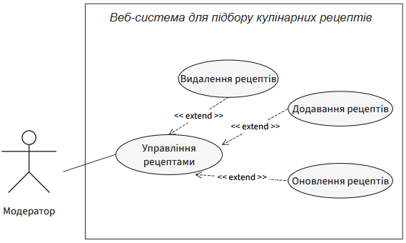
Дизайн системи

Slide 10
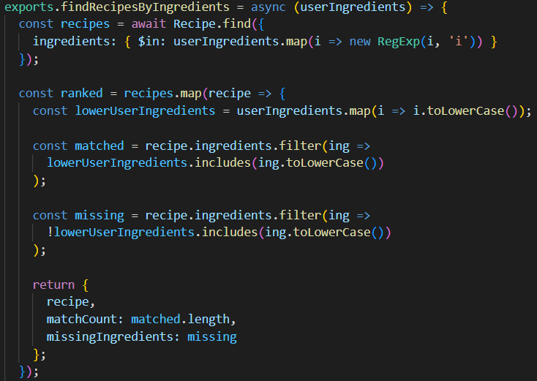
Реалізація підбору рецептів за інгредієнтами

Slide 11
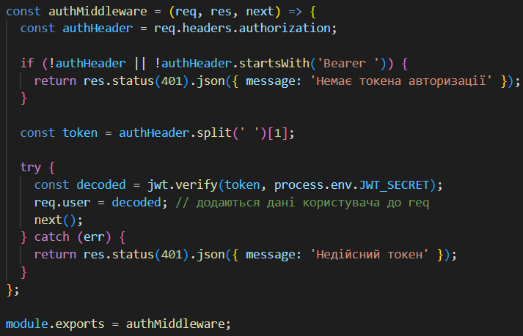
Реалізація JWT-аутентифікації

Slide 12
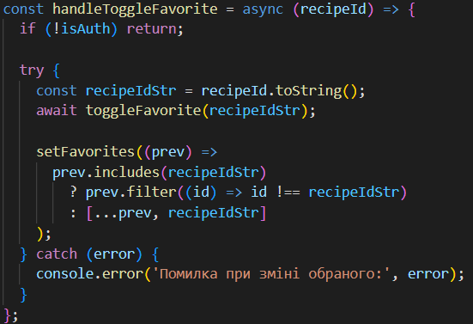
Реалізація перемикання обраного рецепта

Slide 13
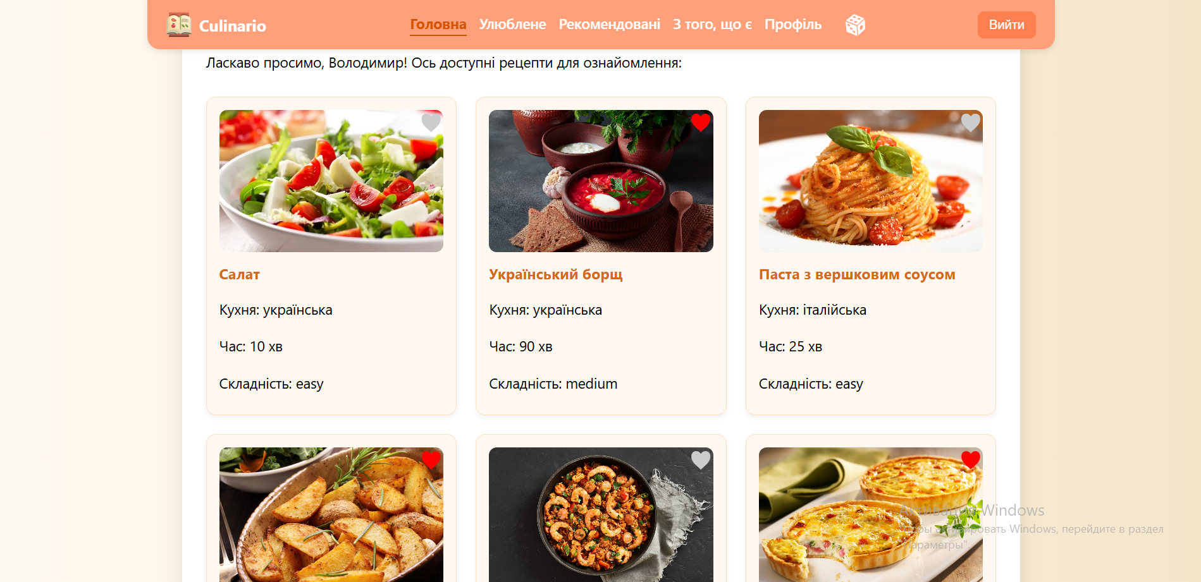
Інтерфейс користувача
Головна сторінка

Slide 14
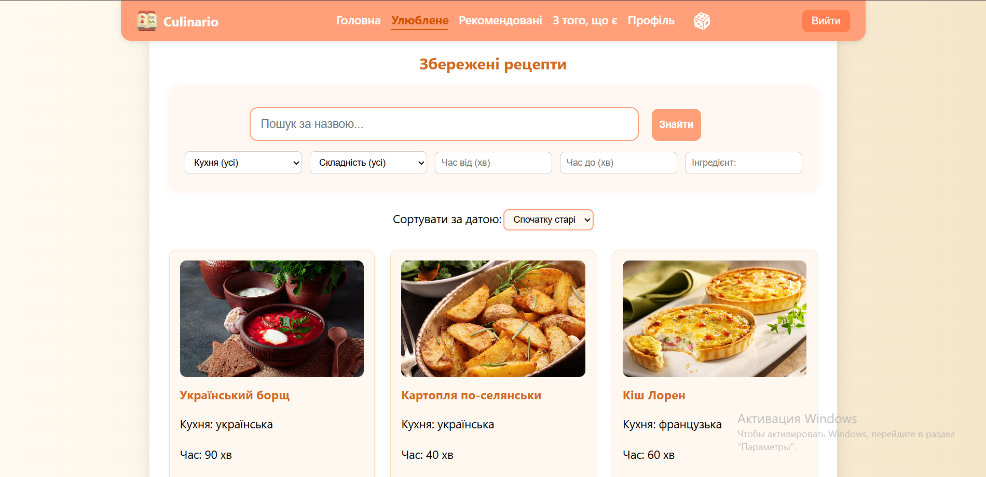
Інтерфейс користувача
Сторінка зі збереженими (улюбленими) рецептами користувача

Slide 15
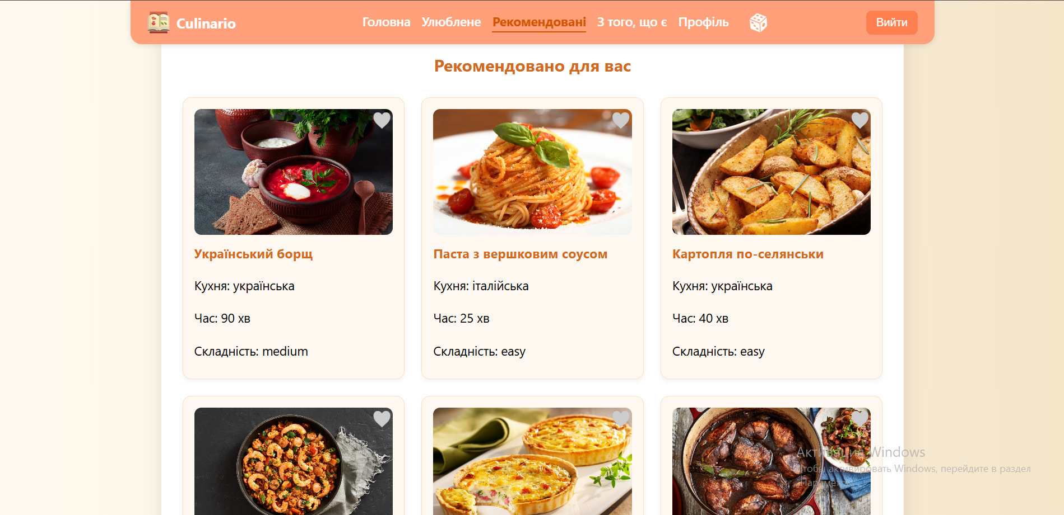
Інтерфейс користувача
Сторінка з рекомендованими рецептами з урахуванням уподобань користувача

Slide 16
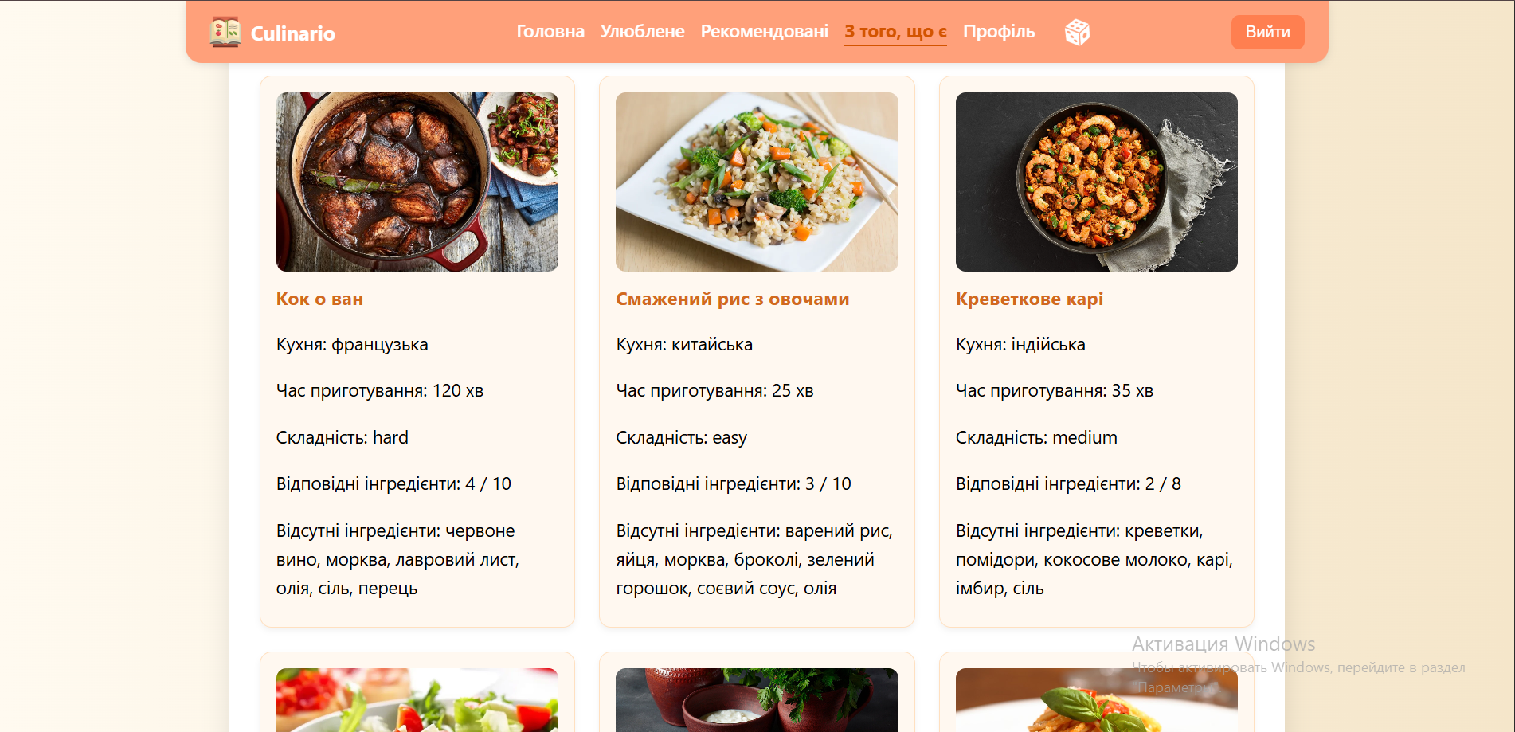
Інтерфейс користувача
Сторінка з підбором рецептів за вказаними інгредієнтами

Slide 17
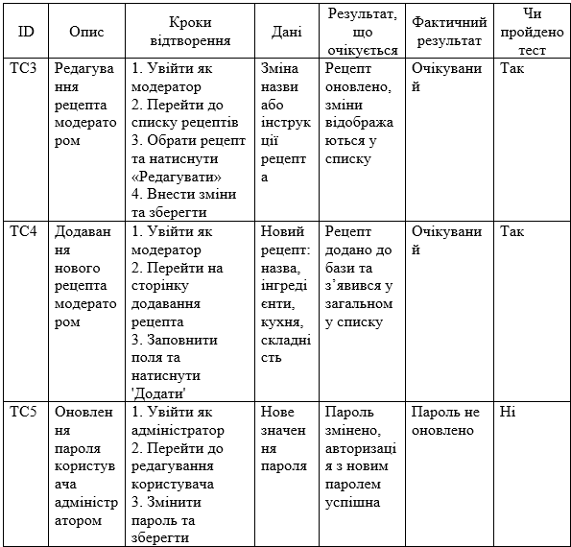
Тестування
У процесі розробки програмного забезпечення було проведено мануальне тестування інтерфейсів користувача та серверної логіки. Тестування здійснювалося на кожному етапі розробки функціональності, як на стороні клієнта (React), так і на стороні сервера (Node.js, Express, MongoDB).

Slide 18
Підсумки
Розроблена веб-система дозволяє користувачам швидко знаходити рецепти, що відповідають їхнім харчовим вподобанням, з урахуванням дієти, алергенів та небажаних інгредієнтів. Реалізована функціональність відповідає поставленим цілям, а інтерфейс забезпечує зручний користувацький досвід.
Система може бути корисною як у повсякденному використанні для підбору страв відповідно до індивідуальних потреб, так і як основа для створення подібних веб-рішень у сфері харчування, дієтології або адаптивного вибору меню.
У майбутньому система може бути доповнена мобільним додатком, розширена алгоритмами рекомендацій із врахуванням історії переглядів або вподобань, а також спільнотою користувачів для обміну рецептами й оцінками.

